Slide 1
متابعة الأرشيف الرقمي: حفظ ملفات العقد والاطلاع على حالة الأرشيف الرقمي

Slide 2
الهدف:
يهدف نظام الموثق الجزائري إلى الدفع بمهنة التوثيق خطوة أخرى إلى الأمام في مسعى الرقمنة والأتمتة، وذلك باعتماد نظام الإدارة الرقمية للوثائق (GED) الذي يسمح باستقبال وتصنيف وحفظ الوثائق الرقمية في مركز حفظ مركزي، مُعزز بحماية فائقة، سواء من حيث تقييد الولوج إليه والتحكم في الملفات (خاصية الحذف)، أو من حيث أمن البيانات بضمان عدم تضررها أو ضياعها.
إذ يعتمد النظام على طريقة منظمة ومبسطة تسمح بالاطلاع على الوثائق في أي وقت والبحث فيها بشكل سلس ومرتب، مما يجنب الموظفين عناء البحث بين الأكوام الورقية المتكدسة لإيجاد وثيقة معينة في ظرف زمني حاسم، تتوفر كل هذه الخصائص وأكثر في الفهرس الرقمي لنظام الموثق الجزائري

Slide 3
المراحل:
المرحلة الأولى: حفظ ملفات العقد في الفهرس الرقمي
- الطريقة الأولى: رفع ملف العقد المحفوظ مسبقا في الجهاز
- الطريقة الثانية: رفع ملف العقد باستخدام الماسح الضوئي
المرحلة الثانية: الاطلاع على حالة العقد ورفع الملفات الناقصة

Slide 4
النتيجة:
تسمح عملية الأرشفة الرقمية للوثائق ضمن نظام الموثق الجزائري بتنظيم العمل داخل مكتب التوثيق وإعادة تثمين الوقت الضائع في البحث عن الوثائق في قاعة الأرشيف التقليدية بأداء مهام أكثر فعالية. كما تضمن توفر نسخة رقمية للأرشيف مؤمنة ضد كل الأخطار البشرية والطبيعية التي قد تصيب الأرشيف الورقي.
كما أن الأرشيف الرقمي لنظام الموثق الجزائري، ليس مجرد مركز حفظ جامد، إذ يتمتع بعدة خاصيات حيوية من بينها خاصية التنبيهات التي تُذكّر الموثق بالملفات التي لم يتم إدراجها في ملف العقد الذي تمت أرشفته مما يسمح بمتابعة الأرشيف أول بأول.

Slide 5
المرحلة الأولى: حفظ ملفات العقد في الفهرس الرقمي

Slide 6
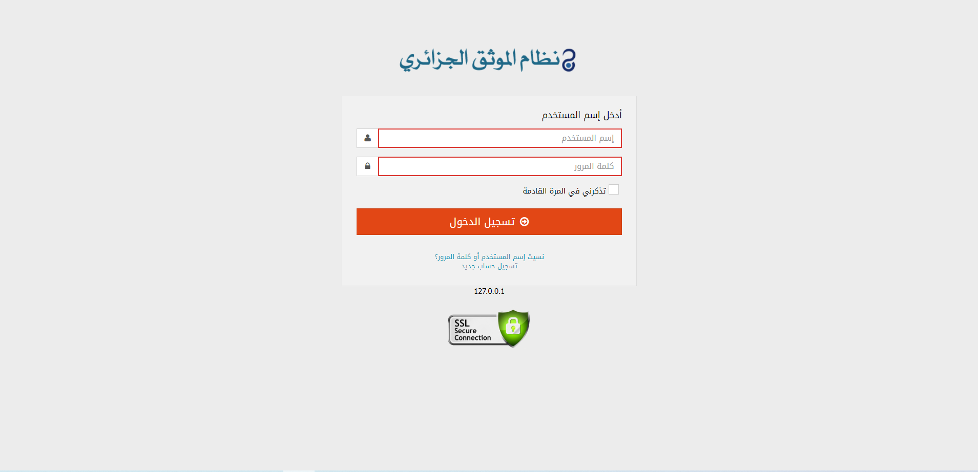
لُج إلى نظام الموثق وأدخل اسم المستخدم وكلمة المرور

Slide 7
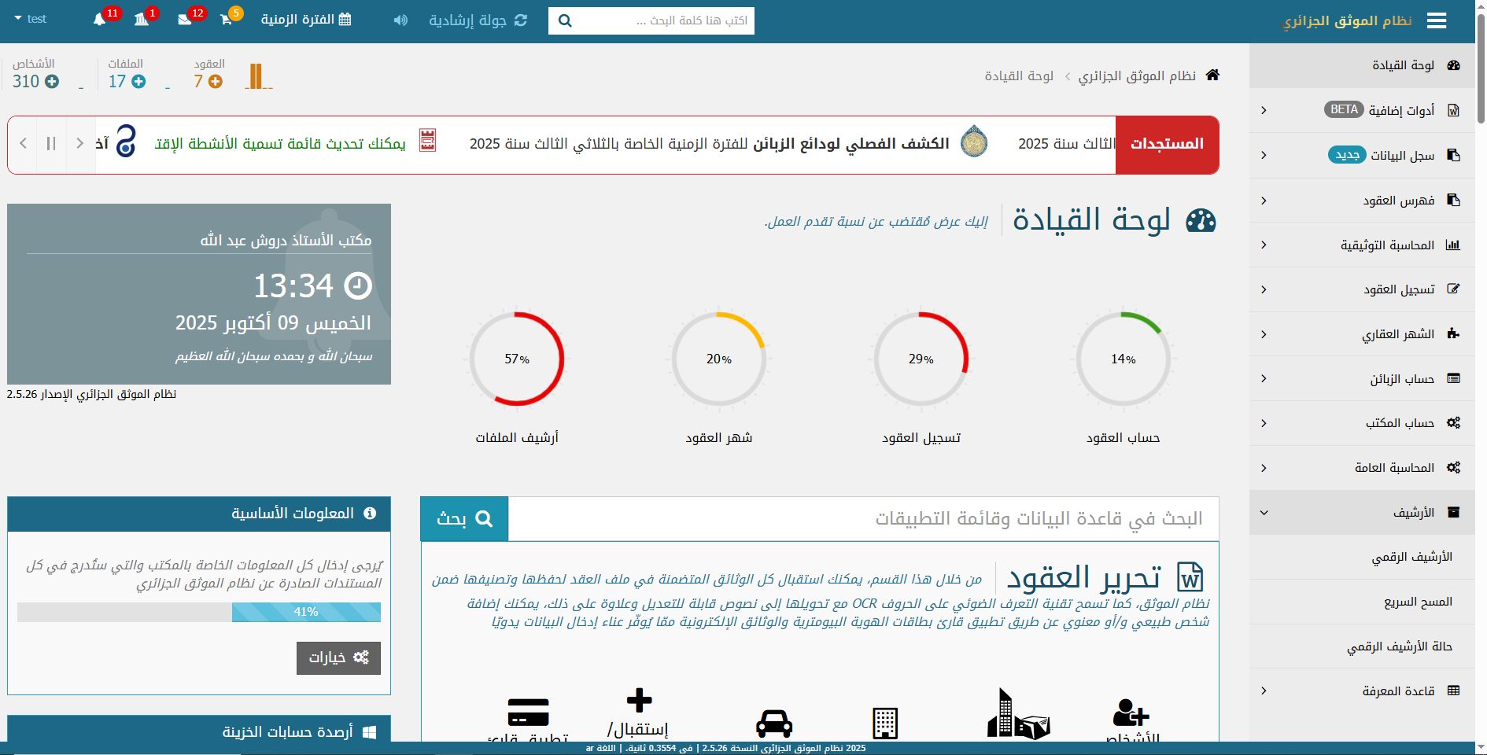
توجه إلى خانة "الأرشيف الرقمي" في القائمة الجانبية ضمن قسم "الأرشيف"

Slide 8
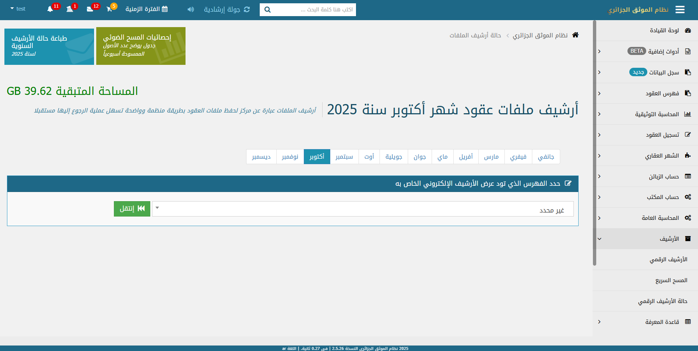
تم توجيهك إلى فضاء الأرشيف الرقمي، تجد في أعلى يسار الصفحة زر للاطلاع على "إحصائيات الأصول الممسوحة خلال الأسبوع إلى جانب زر طباعة حالة الأرشيف السنوية
حدد الشهر لتحديد قائمة العقود التي تمت معالجتها خلال ذلك الشهر

Slide 9
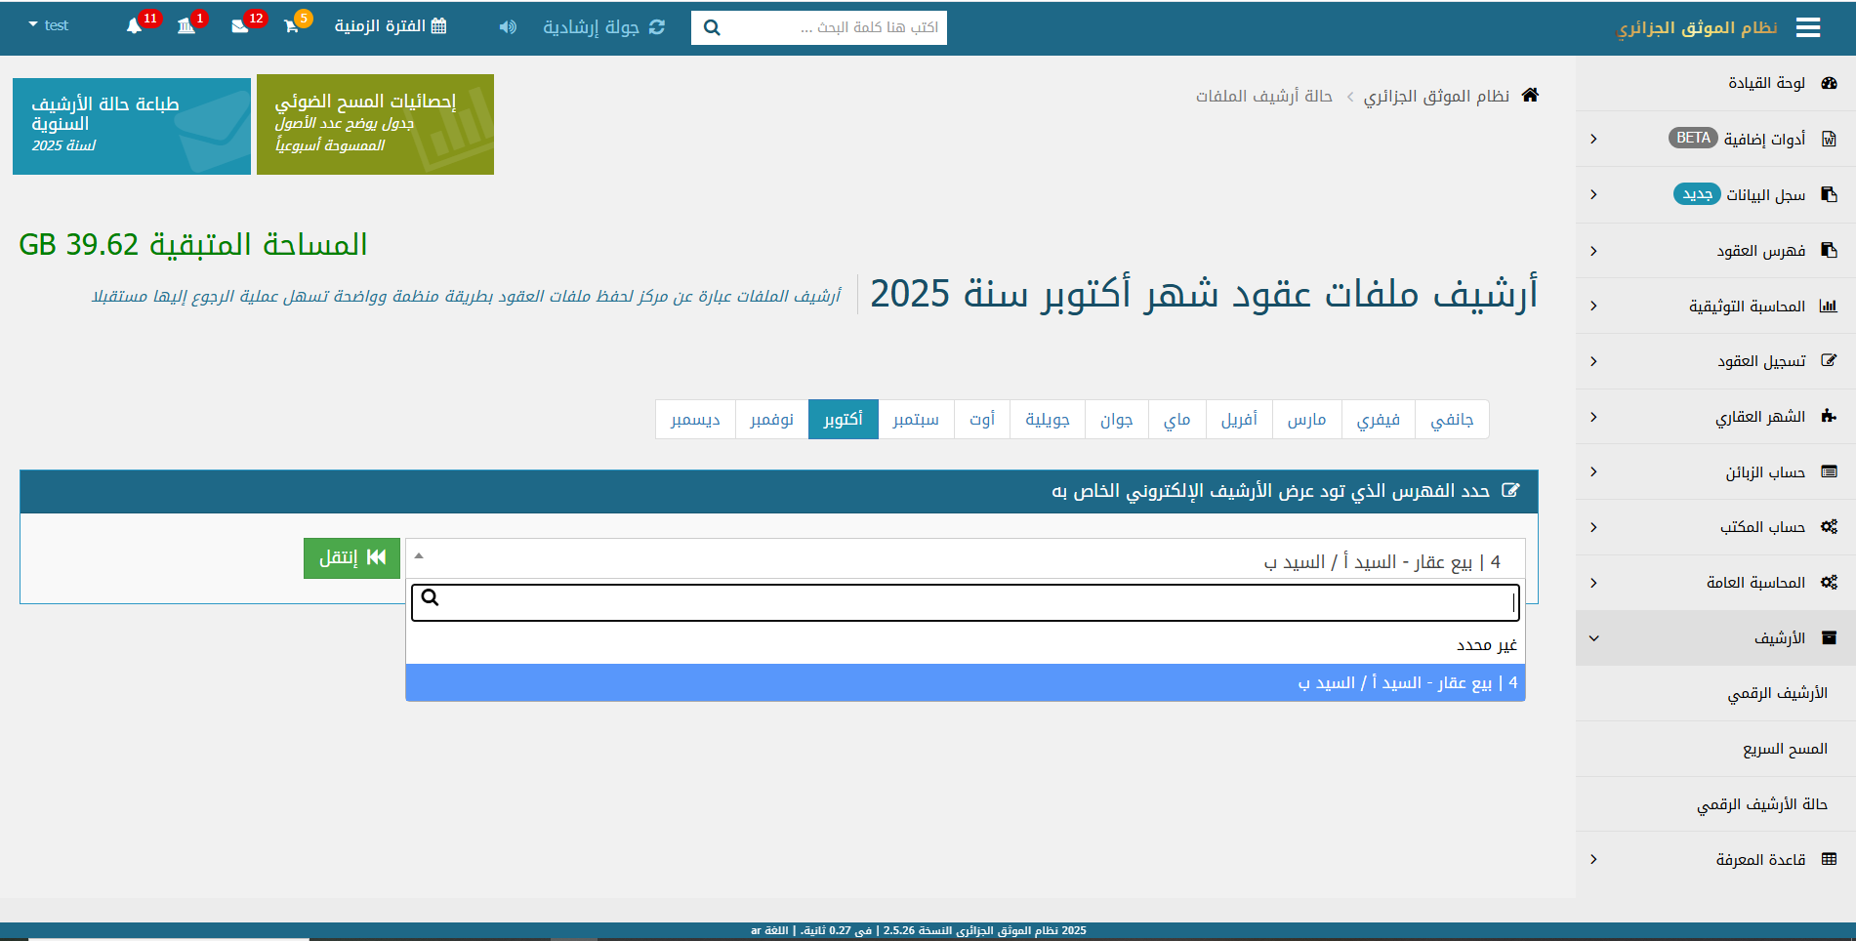
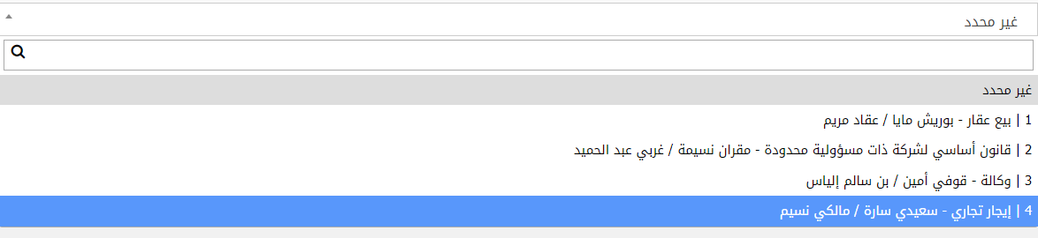
أنقر داخل الإطار لإظهار قائمة العقود واختر العقد المعني

Slide 10
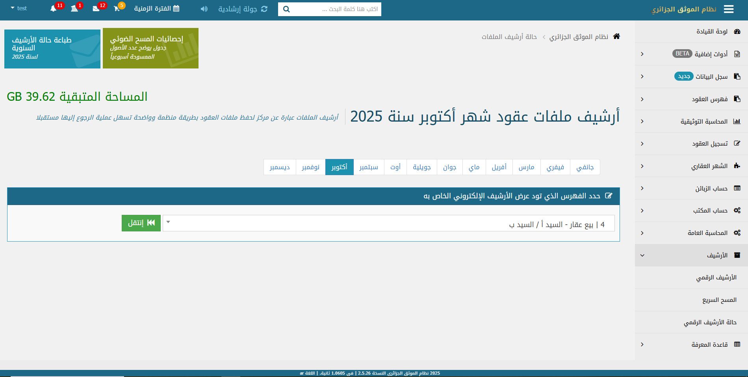
تم تحديد العقد بنجاح، أنقر على زر "إنتقل" للانتقال إلى صفحة رفع ملفات الأرشيف

Slide 11
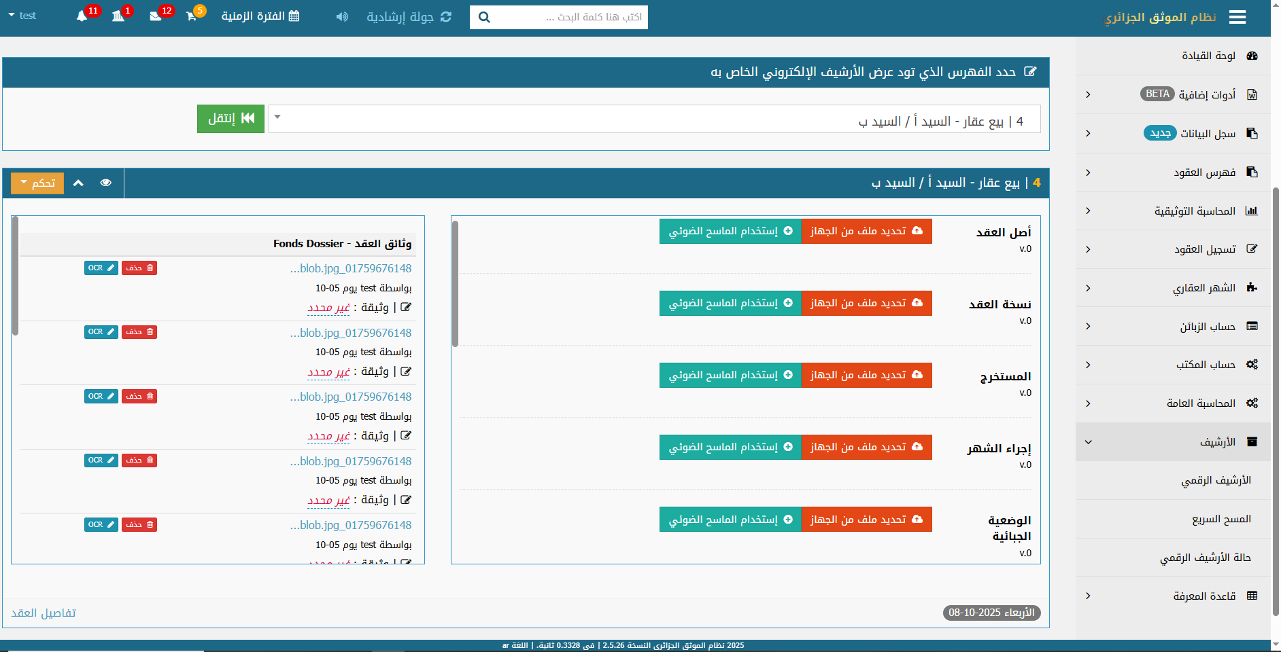
تم توجيهك إلى صفحة رفع ملفات الأرشيف، تتفرع الصفحة إلى قسمين:
ويخصص القسم الأيسر للوثائق المتضمنة في ملف العقد المودع
يخصص القسم الأيمن لأصل العقد ومختلف الإجراءات المرتبطة بنوع العقد

Slide 12
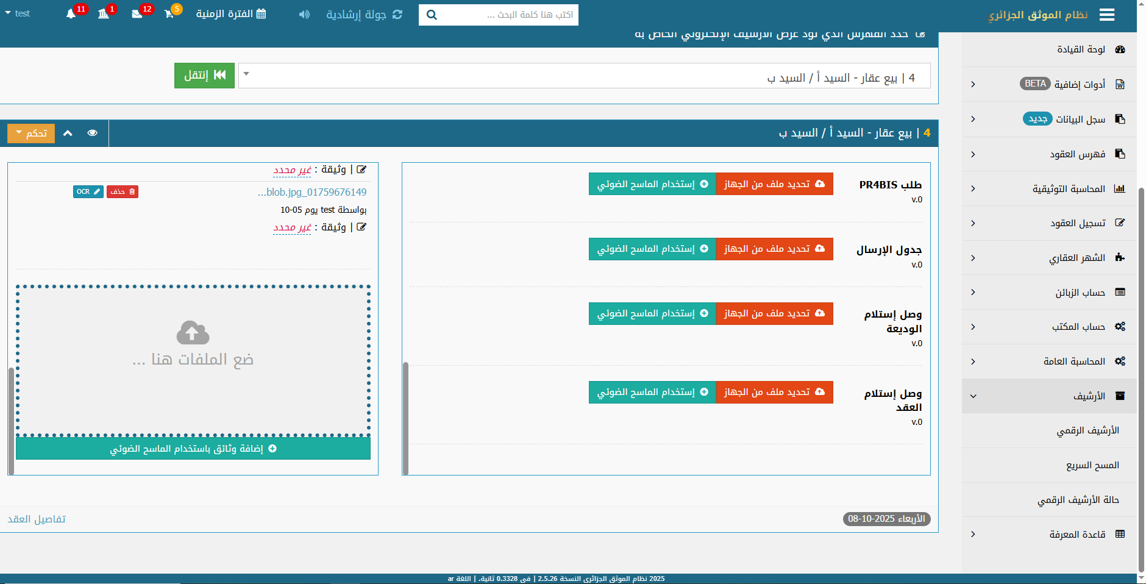
يمكنك رفع ملف العقد بطريقتين:
تتمثل الطريقة الأولى في تحديد ملف تم نسخه أو مسحه سابقا، من الجهاز
وتتمثل الطريقة الثانية في رفع الملفات باستخدام الماسح الضوئي

Slide 13
الطريقة الأولى: رفع ملف العقد المحفوظ مسبقا في الجهاز

Slide 14

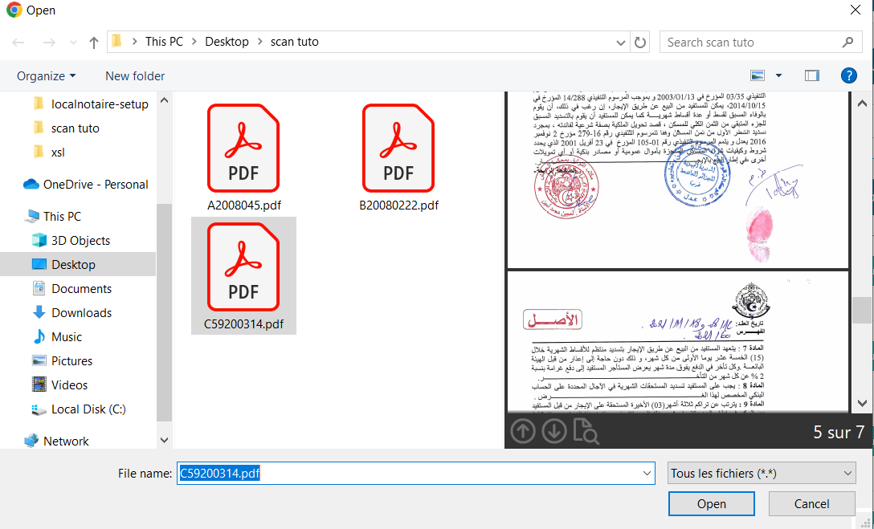
الطريقة الأولى: رفع ملف العقد المحفوظ مسبقا في الجهاز
أنقر على زر تحديد ملف من الجهاز وافتح الملف المعني

Slide 15
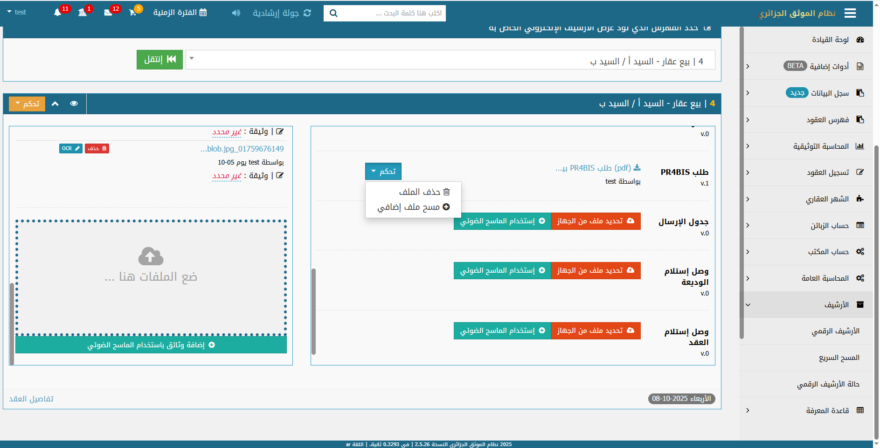
تم حفظ الملف بنجاح، يمكنك "حذف الملف" أو "مسح ملف إضافي" آخر من خلال زر التحكم

Slide 16
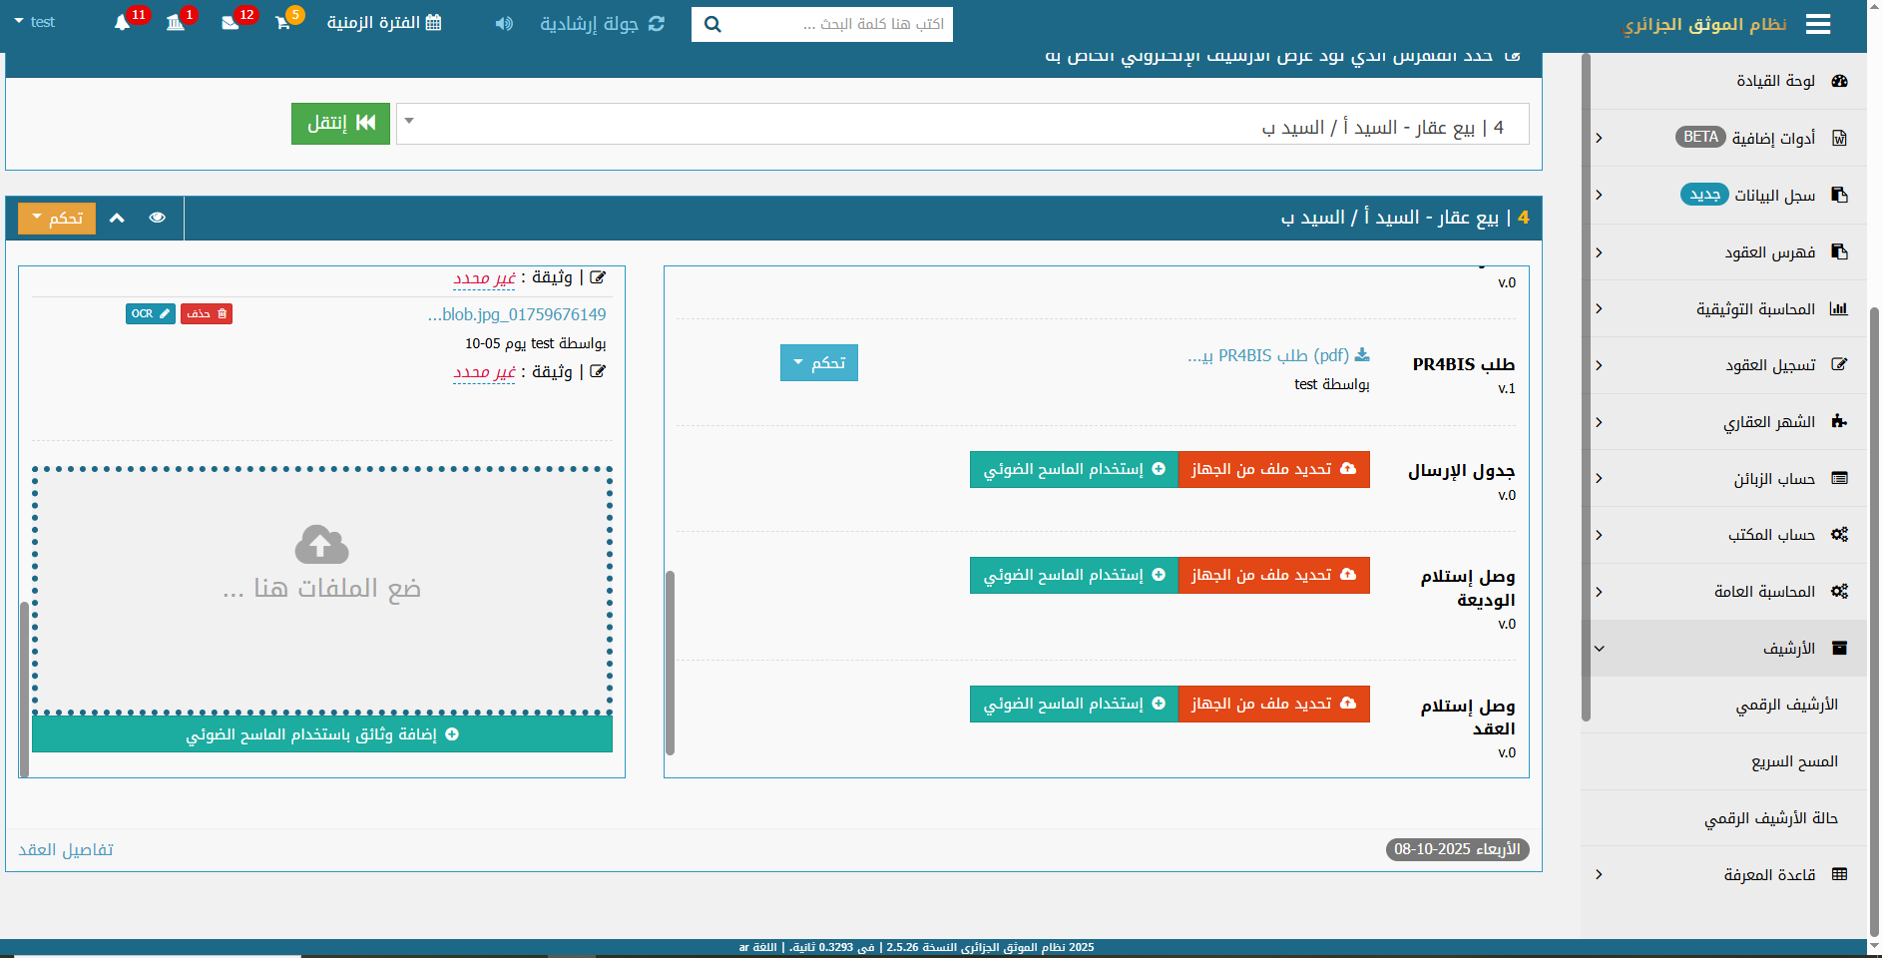
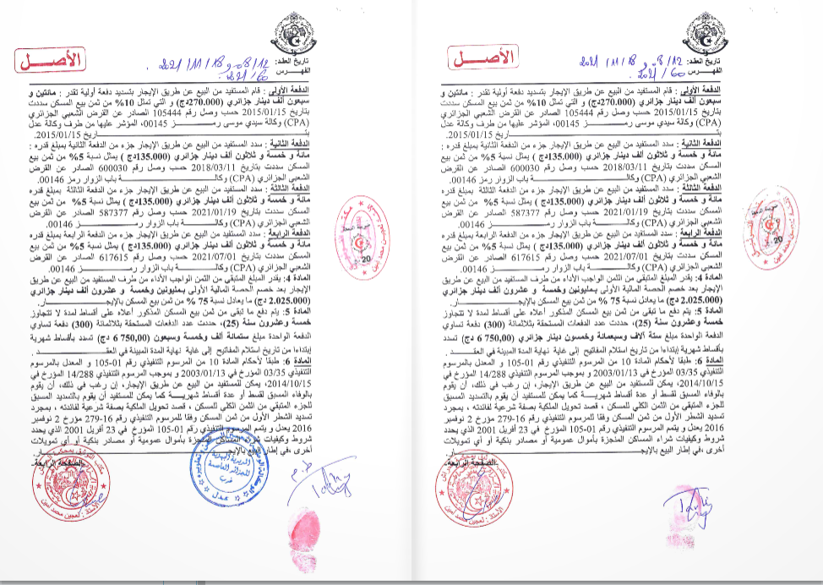
يمكنك تصفح الملف بالنقر على اسم العقد

Slide 17
الطريقة الثانية: رفع ملف العقد باستخدام الماسح الضوئي

Slide 18
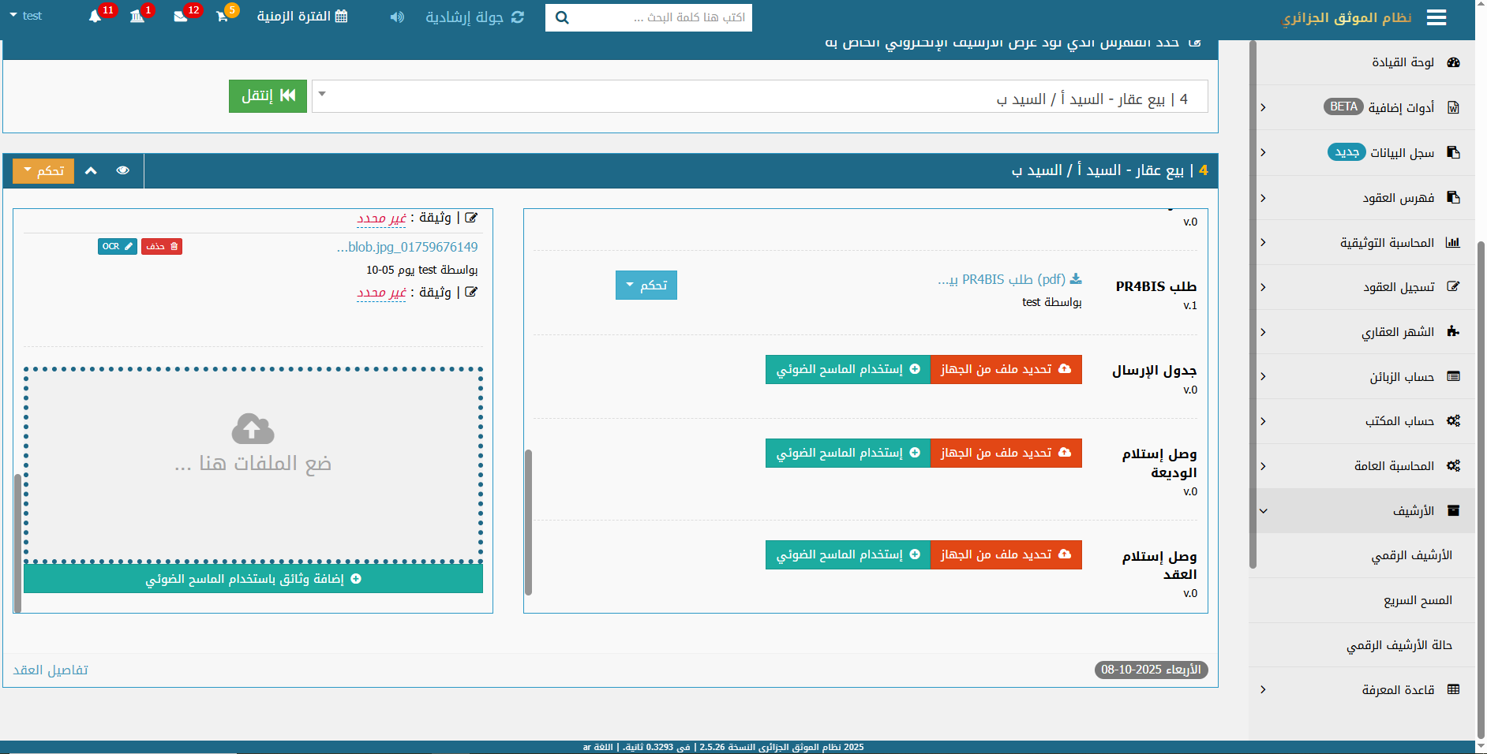
الطريقة الثانية: رفع ملف العقد باستخدام الماسح الضوئي
أنقر على زر استخدام الماسح الضوئي

Slide 19
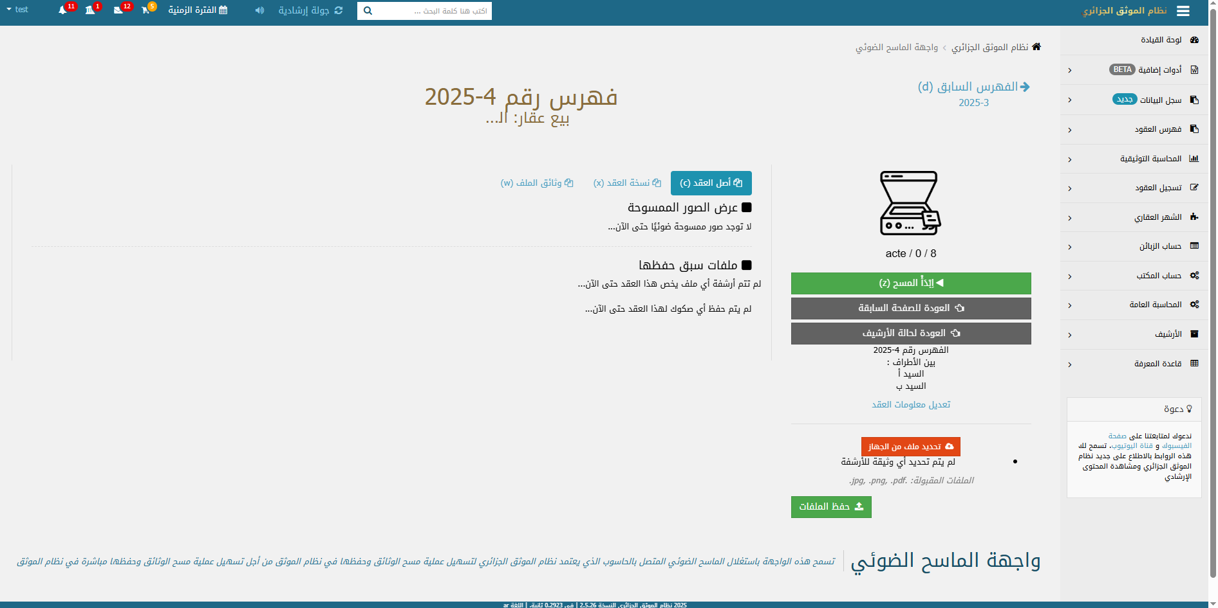
أُنقر على إبدأ المسح

Slide 20
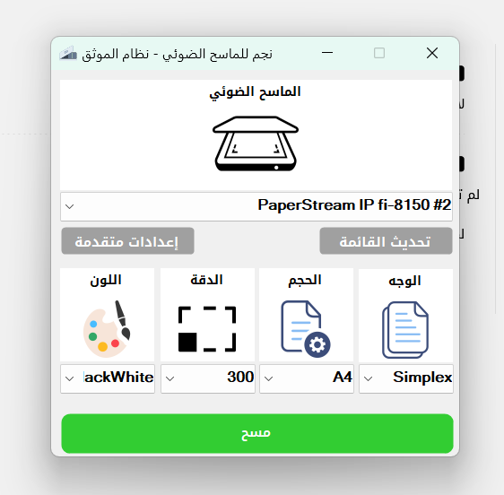

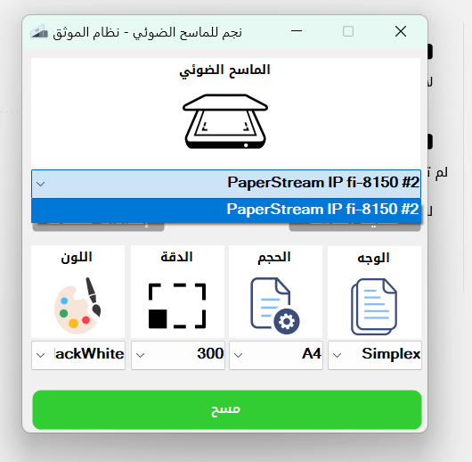
حدد الماسح

Slide 21
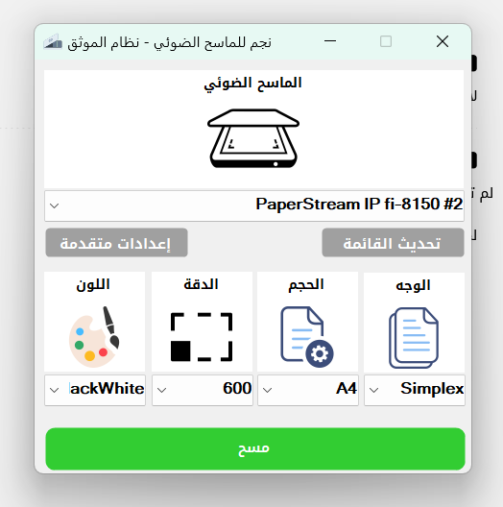
حدد الإعدادات الأولية للمسح: الدقة، العمق، المقاس وتفعيل مسح الوجه الأمامي والخلفي للورقة معًا
أُنقر على بدء المسح ليتم عرض الوثائق الممسوحة تدريجيا

Slide 22
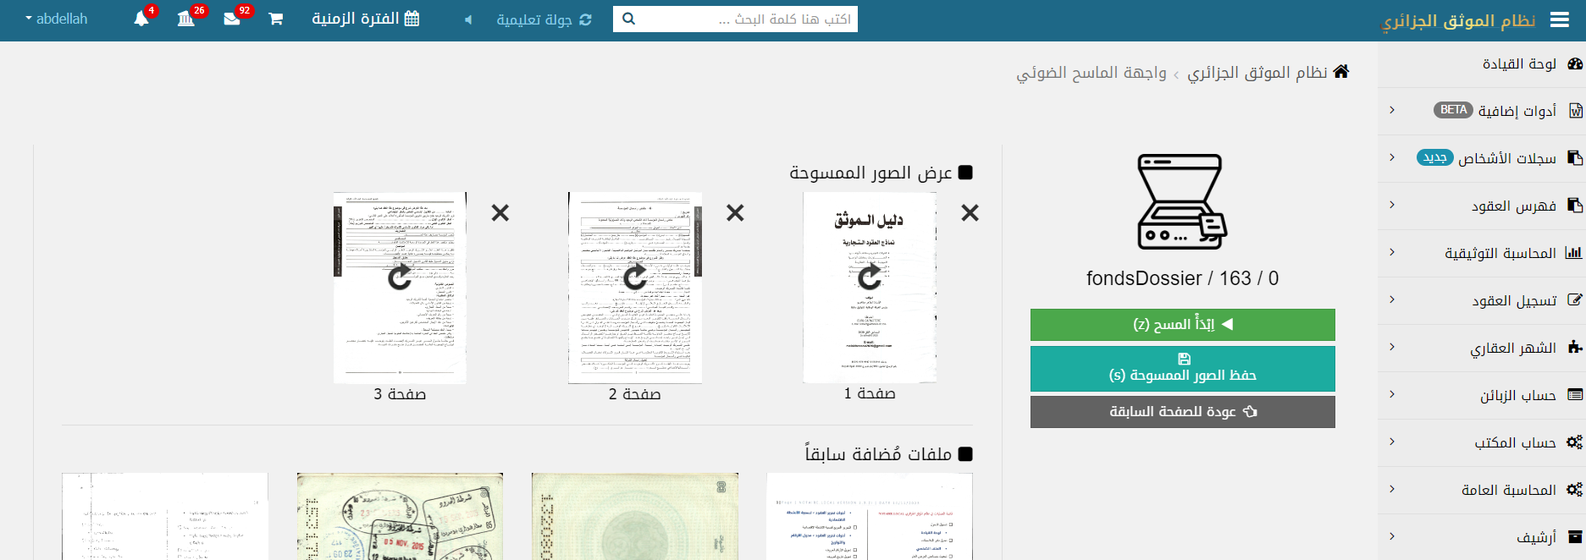
أُنقر على حفظ الوثائق الممسوحة لإتمام العملية بنجاح

Slide 23
المرحلة الثانية: الاطلاع على حالة الأرشيف الرقمي ورفع الملفات الناقصة

Slide 24
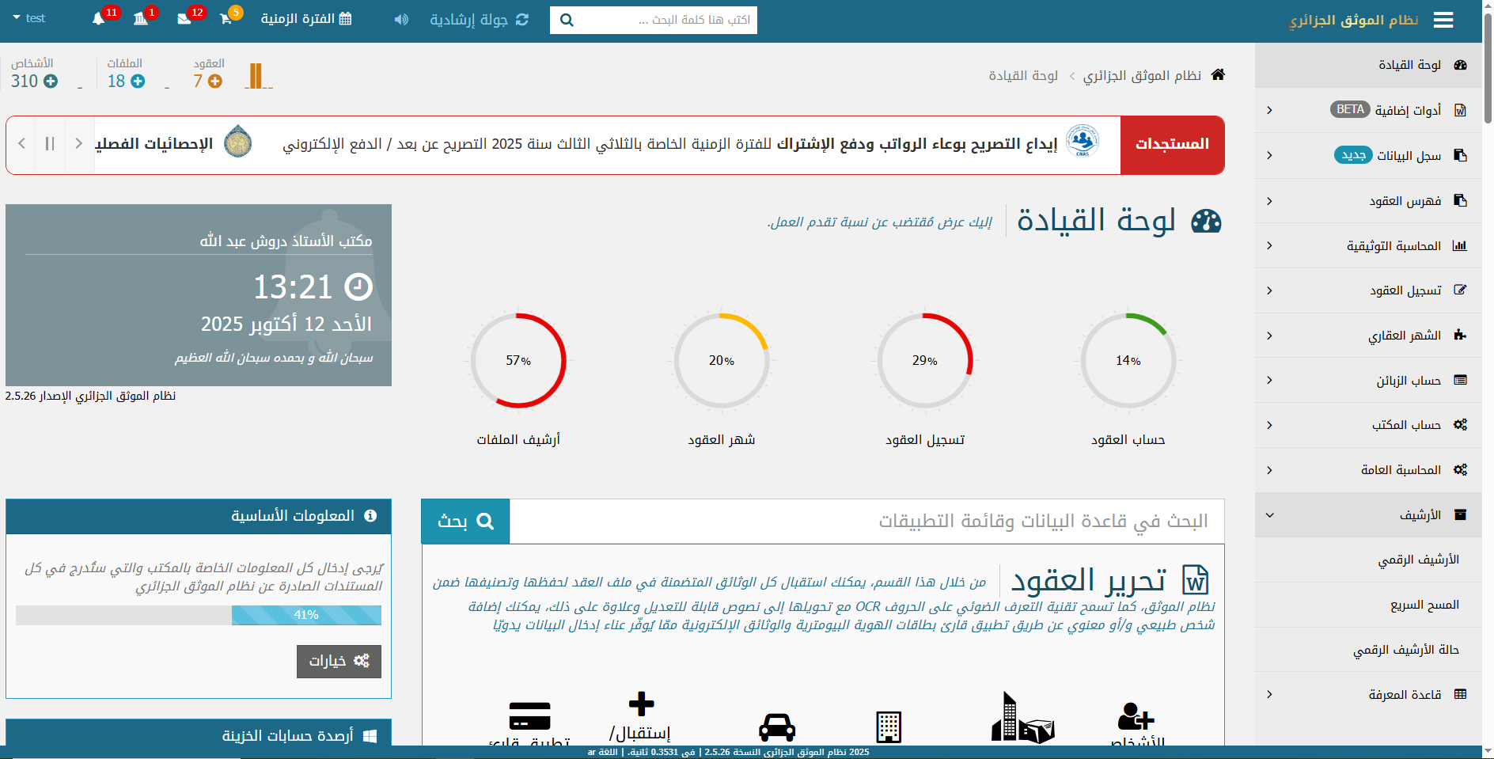
للاطلاع على حالة الأرشيف، توجه إلى خانة "حالة الأرشيف الرقمي" في القائمة الجانبية ضمن قسم "الأرشيف"

Slide 25
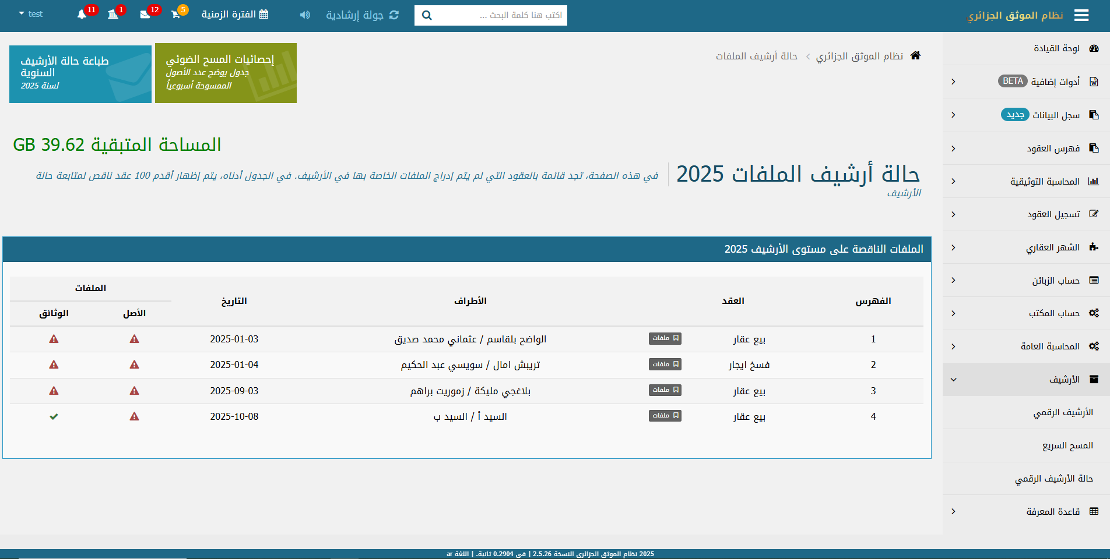
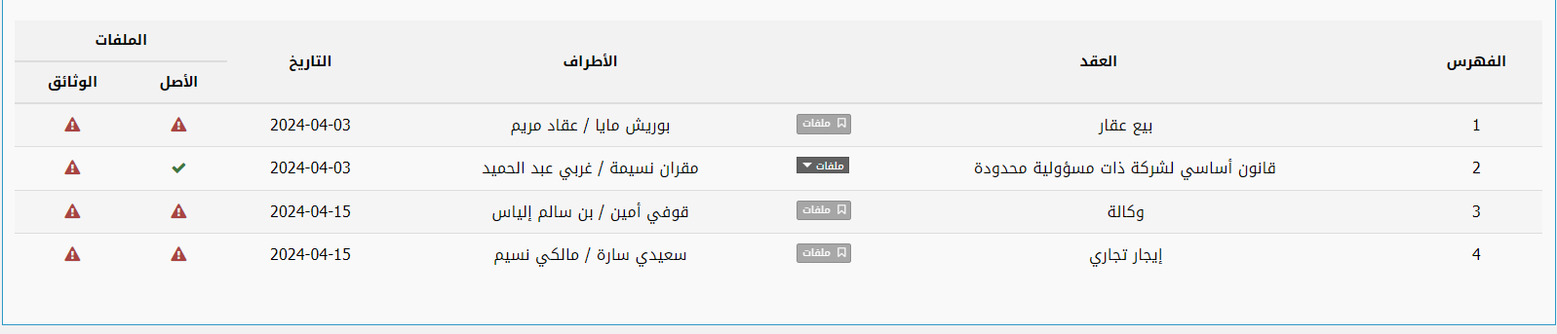
تم توجيهك إلى صفحة حالة الأرشيف الرقمي، يرد أدناه جدول يعرض أقدم 100 ملف عقد ناقص
تشير الأيقونة الخضراء إلى حفظ الملف بنجاح في الأرشيف
أما الأيقونة الحمراء فتشير إلى الملف الناقص، يمكنك النقر على الأيقونة ليتم توجيهك مباشرة إلى صفحة إعدادات الماسح الضوئي لمسح الملف وحفظه في الأرشيف

Slide 26
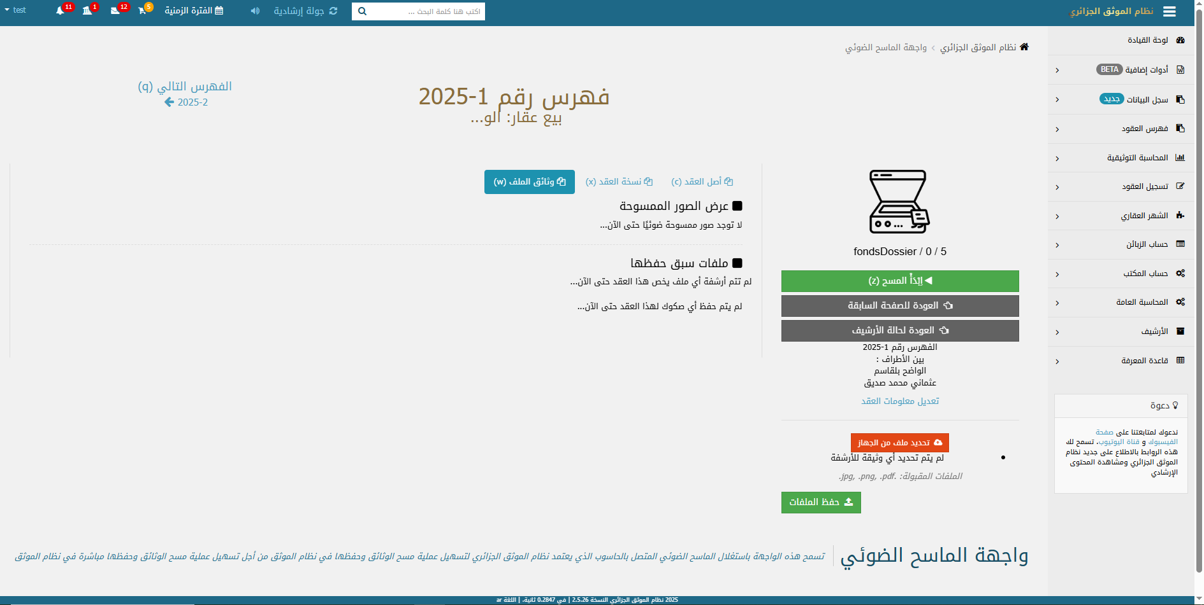
اتّبع نفس الخطوات الموضحة سابقا لمسح الملف الناقص وحفظه في الفهرس

Slide 27
تجميع صور في ملف PDF واحد

Slide 28
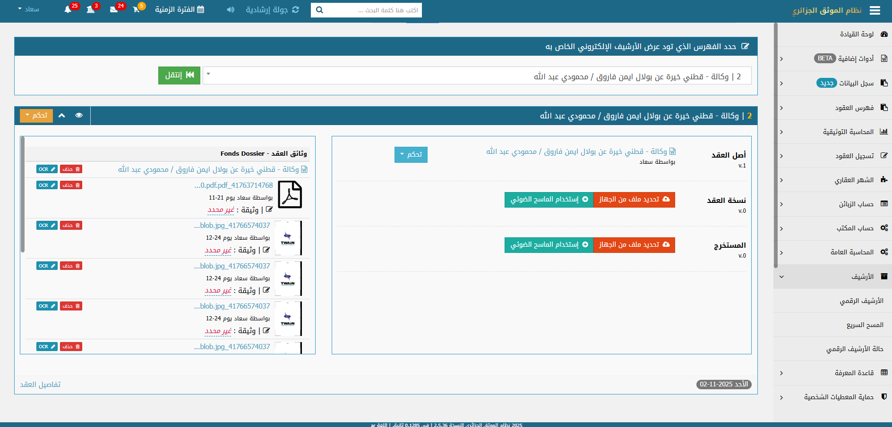
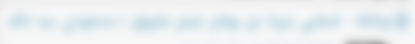
تظهر ملفات العقد الممسوحة في هذه المساحة

Slide 29
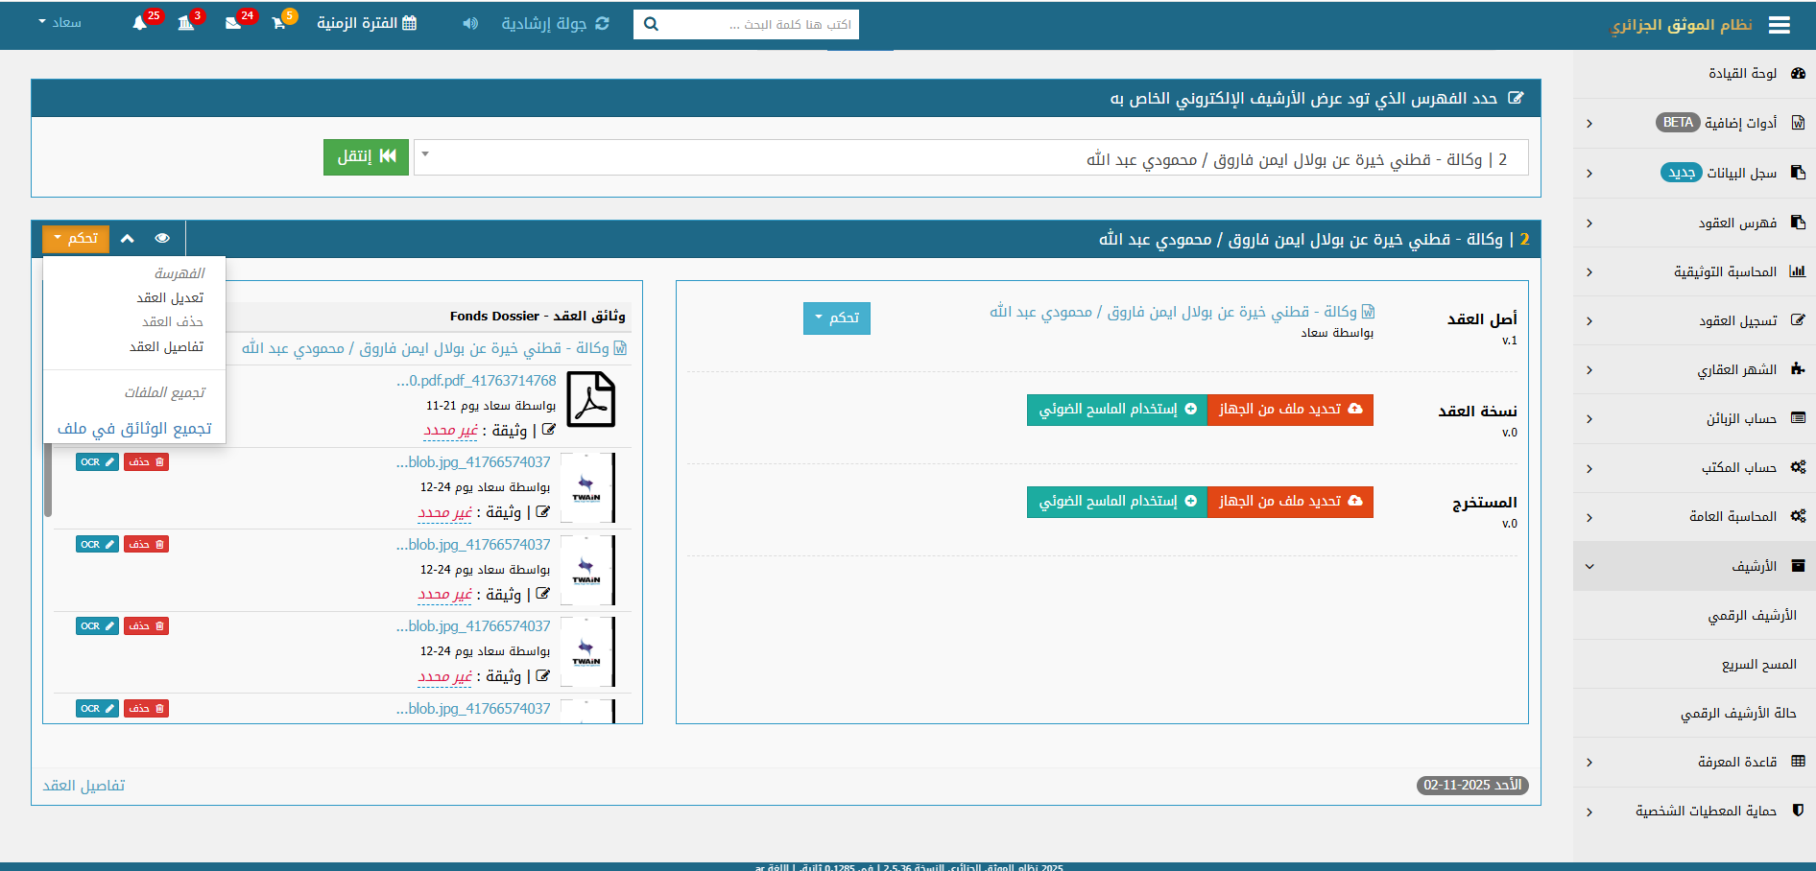
يمكنك تجميع الصور الممسوحة في ملف PDF واحد، وذلك بالنقر على زر "تحكم" ثم النقر على "تجميع الوثائق في ملف"

Slide 30
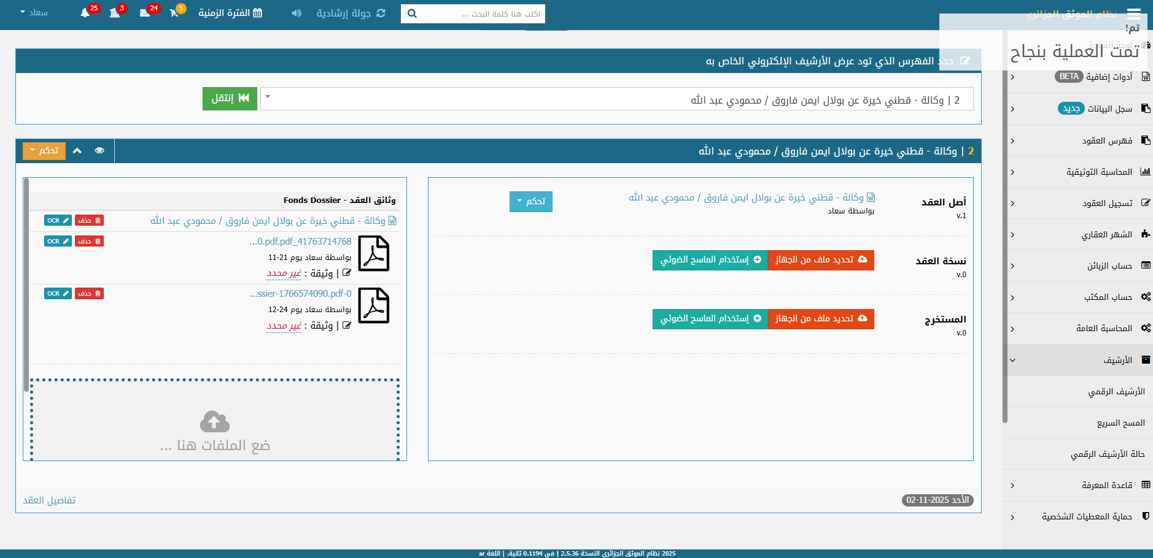
تمت العملية بنجاح، تم جمع الصور في ملف PDF واحد

Slide 31
إعادة ترتيب ملفات الأرشيف

Slide 32
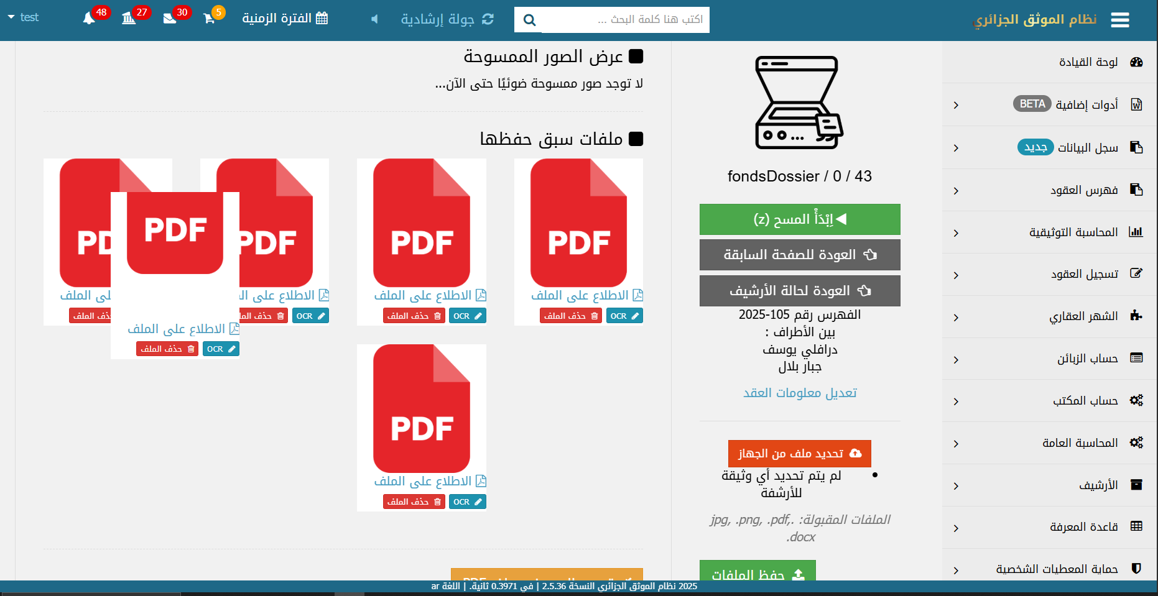
يمكنك تحريك الملفات لإعادة ترتيبها في الأرشيف، وذلك بالنقر على صورة الملف وسحبه لإعادة ترتيبه

Slide 33
تحديد نوع الوثيقة المحفوظة في الأرشيف بالاستناد لقائمة الوثائق اللازمة للعقد

Slide 34
لاختيار نوع الوثيقة، انقر على "غير محدد" أسفل كل ملف

Slide 35

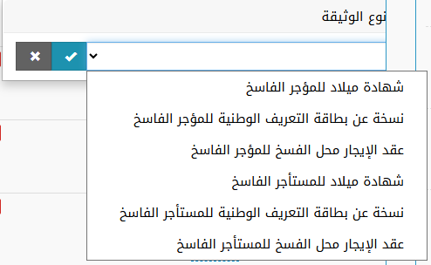
تظهر قائمة الوثائق اللازمة للعقد، يمكنك اختيار أي وثيقة تم مسحها من هنا، ثم النقر على زر التأكيد

Slide 36
تعديل اسم ملف من الأرشيف

Slide 37
لاختيار نوع الوثيقة، انقر على "غير محدد" أسفل كل ملف وحدد نوع الوثيقة

Slide 38
يمكنك تعديل اسم الملف بالنقر على هذه الأيقونة أسفل كل ملف

